Slide 1
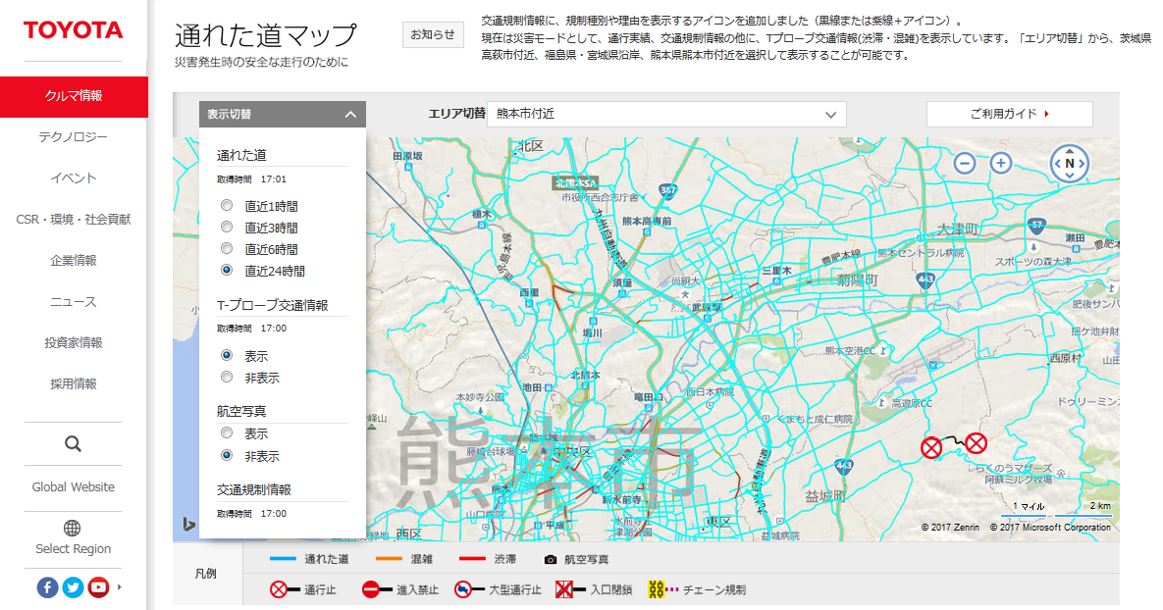

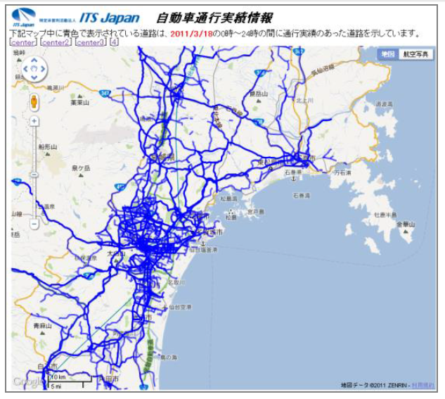
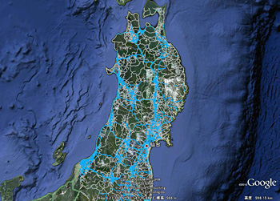

道路通行実績マップ
災害時道路通行状況を可視化！
防災
減災
少子
高齢
産業
創出
防犯
医療
教育等
By 特定非営利活動法人ＩＴＳJapan 他、複数の民間事業者
トヨタ、ホンダ、特定非営利活動法人ＩＴＳＪａｐａｎなどが、車のプローブ情報（ＧＰＳを元にした走行位置情報）をＷＥＢの 地図上に“通れた道路”として表示公開する仕組みを構築。災害時に被災地への支援活動や復旧活動を検討する際に活用。
自動車に搭載されたＧＰＳから通行情報を収集し、通行止め情報と統合、あるいは複数の事業者の情報を統合して表示
道路通行実績マップ 誕生の キッカケ
大規模災害時に交通網が受ける打撃は、車での避難に影響し、物資の配給支援や、ボランティア活動に支障をきたす
©1995-2017 Toyota Motor Corporation – 地図データ© 2017 ZENRIN
© 2017 Microsoft Corporation
道路通行実績マップでこう 変わった！
多数の車両から収集された通行実績情報や、通行止め情報
を把握し物資の配給やボランティア活動の計画が立てやすくなった
©2011 Honda Motor Col,Ltd. – 地図データ © 2011 Google
©2009 Google – 地図データ © 2011 ZENRIN
東日本大震災、広島市の土砂災害、長野県北部地震、熊本
地震においても通行実績情報をマップとして公開
「どの道が通れて、どの道路が通れないか」の把握が可能に

Slide 2






災害時道路通行状況を可視化！
道路通行実績マップ
防災
減災
少子
高齢
産業
創出
防犯
医療
教育等
By 特定非営利活動法人ＩＴＳJapan 他、複数の民間事業者
災害時にデータ統合による情報提供
使用データ
・車のプローブ情報 （ＧＰＳを元にした走行位置報）
・交通規制情報
東日本大震災時において、特定非営利活動法人ＩＴＳ Japanが中心となり、民間企業４社^{*1}が収集するプローブによる通行実績情報と、国土地理院に集められた通行止め情報を統合し、通行実績マップとして表示した。
データ形式
●東日本大震災における取組みとして、以下実績
提供形態
ＷＥＢやスマホ等アプリ
3/11(金）東北地方太平洋沖地震発生
3/12(土）ホンダがパイオニアのプローブ情報を含め一般提供
3/16(水）トヨタがプローブ情報を一般提供
3/19(土）ＩＴＳJapanがホンダ・パイオニア・トヨタ・日産の４社統合のプローブ
情報を一般提供
3/23(水）国土地理院が東北地方整備局・岩手県・宮城県・福島県ＮＥＸＣＯ
東日本からの通行止め情報を集約し、一般提供
4/6(水）ITSJapanが国土地理院からの通行止め情報を活用し、プローブ情報
と重ね合わせ自動車通行実績・通行止情報として提供
4/28(木）ITS Japan からの情報提供を終了
受賞歴
・本田技研工業（株）の通行実績マップが2011年度グッド
デザイン大賞受賞
・平成23年 ITS Japanが国土交通大臣表彰「情報化促進部門」
を受賞
・平成24年 ＩＴＳ Japanが国土交通大臣より感謝状を授受
地域
－
●現在、ITS Japanでは民間企業７社^{*2}のプローブ情報より、以下の条件で情報提供を行っている。
地震発生時は、気象庁が発表する防災情報に連動し、震度６以上 （東京２３区は５強以上）で、プローブ情報保有各社へ情報提供の開始依頼を通知し、通行実績情報の集約・配信を開始する。
風水害、土砂崩れなどの広域災害時は、非常災害対策本部設置時に通行実績情報の集約・配信を開始する。
● トヨタ自動車(株)、本田技研工業（株）では、JARTIC(公益財団法人日本道路交通情報センター）などが提供する交通規制情報を自社のプローブ情報と統合し情報提供を行っている。
道路状況等の最新情報の
収集・提供を
大規模災害によって、被害が広範囲に及び場合は、各地の被災
状況を把握するのに多大な労力がかかる
道路通行実績や通行止め状況を可視化することによって、
救援・支援の輸送・進出ルートの確認の手段を提供し、災害時の
減災や復旧に貢献
*1:本田技研工業㈱、パイオニア㈱、トヨタ自動車㈱、日産自動車㈱
*2:本田技研工業㈱、パイオニア㈱、トヨタ自動車㈱、日産自動車㈱、富士通㈱、いすゞ自動車㈱、ＵＤトラックス㈱

